Slide 1
Presentación de la red de excelencia de Open Data y Smart Cities
Oscar Corcho (17/02/2016)

Slide 2
¿Qué es una red de excelencia?
Programa de actuación del Ministerio de Economía y Competitividad - Secretaría de Estado de I+D+i
Actividad para la creación y desarrollo de redes de grupos de investigación
Mejorar los resultados de investigación obtenidos en proyectos del Plan Nacional
Establecer sinergias entre grupos de investigación
Optimizar resultados y recursos

Slide 3
¿Qué objetivo tiene la red de Open Data y Smart Cities?
Generar un punto de referencia unificado de la comunidad científica española para las entidades públicas y privadas con interés en Open Data y Smart Cities
Compartir conocimientos y facilitar la comunicación entre grupos
Reuniones generales
Reuniones informales (meetups)
Diseminación general (@opencitydata_es, www.opencitydata.es)
Compartir datos y vocabularios
Repositorios públicos y abiertos (GitHub)
Compartir software
Continuar con el trabajo de la norma UNE 178301

Slide 4




¿Por qué esta red?
Múltiples iniciativas sobre open data y smart cities
En muchas ocasiones, estábamos trabajando de manera aislada, y podemos compartir muchas experiencias

Slide 5

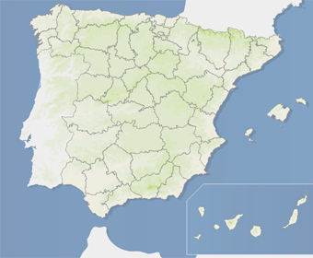
¿Quiénes somos?
Ontology Engineering Group (OEG). Universidad Politécnica de Madrid
Grupo de Sistemas de Información Avanzados (IAAA). Universidad de Zaragoza
Grupo de Investigación en Interacción Persona-Ordenador e Integración de Datos (GRIHO). Universitat de Llleida
MORELab. Universidad de Deusto
Arquitectura, Representación, Computación (ARC La Salle). Universitat Ramon Llull
Quercus. Universidad de Extremadura
Laboratorio de Bases de Datos, Universidade da Coruña
KHAOS. Universidad de Málaga
Geospatial Technologies Research Group (GEOTEC), Universitat Jaume I de Castellón

Slide 6
Podemos ser muchos más…
Grupos de investigación
Ciudades
Otras organizaciones (empresas, fundaciones, etc.)
¿Cómo?
Mediante una carta de interés enviada a Oscar Corcho
Especificando software, datos, vocabularios y/o conocimientos que se pueden aportar a la red
Eso sí, no pueden recibir dinero de la red (ni siquiera para reuniones)

Slide 7
Presupuesto disponible (hasta el 30/11/2016)
24.000 euros, divididos como sigue
10.000 euros para gastos de reuniones
Reuniones generales
Reuniones entre grupos
Visitas a ciudades, workshops sobre open data, etc.
9.000 euros para fomentar la movilidad de investigadores
A través de convocatorias públicas entre miembros de la red
2.350 euros para personal administrativo
Gestión de gastos de viajes, elaboración de informes, etc.
2.500 euros para personal de soporte técnico y diseminación
Preparación de la Web, sistemas, medios sociales, etc.
150 euros para dominios Web

Slide 8
Reuniones
Reuniones plenarias (al menos dos)
Febrero 2016
¿Cuándo y dónde organizamos la siguente? ¿Junto al IODC 2016 en Madrid?
¿Alguna más?
Reuniones informales y meetups
Open Data Day (5 marzo) – por ejemplo, Medialab-Prado
¿Alguna más que se nos ocurra?
Presupuesto: 10.000 euros

Slide 9
Movilidad de investigadores
Actividades
Reuniones, conferencias y seminarios en grupos de la red
Redacción de propuestas de proyectos (por ejemplo, H2020)
Tutela académica (mentoring)
Dirección conjunta de trabajos de investigación
Open calls competitivas
Profesores, estudiantes de doctorado, etc.
Presupuesto: 9.000 euros
Teniendo en cuenta las dietas actuales, podemos cubrir alrededor de 5 meses de movilidad

Slide 10
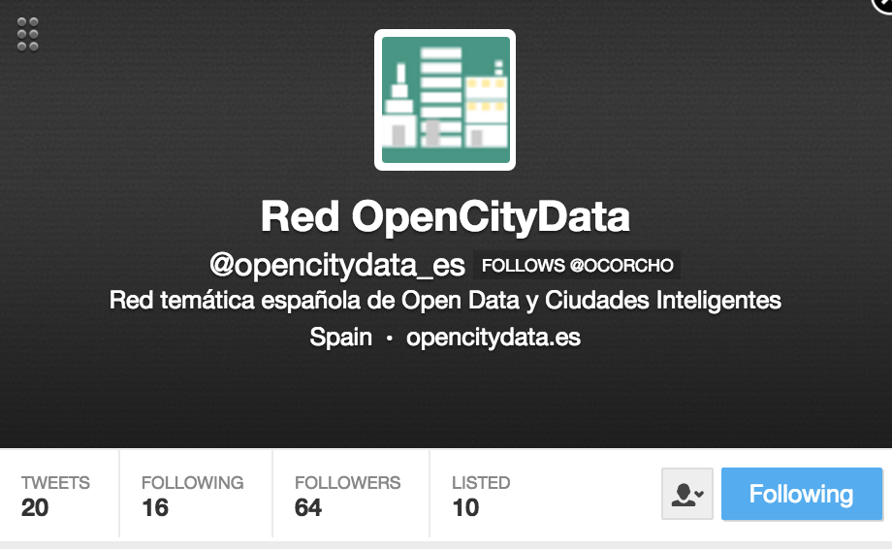
Diseminación
Web: http://www.opencitydata.es/ (basada en Liferay)
Twitter: @opencitydata_es
Mailing lists
https://listas.fi.upm.es/mailman/listinfo/opencitydata
opencitydata@listas.fi.upm.es

Slide 11
Repositorios
Bastante software descrito en
http://opencitydata.es/web/guest/software
Repositorio GitHub: https://github.com/opencitydata
Podemos crear todos los repositorios (públicos) que creamos adecuados
Podemos abrir issues, colaborar, etc.
Vocabularios:
https://github.com/opencitydata/vocabularios-datos-abiertos
http://vocab.linkeddata.es/datosabiertos/
Material docente

Slide 12
Objetivos de esta reunión
Agenda: https://github.com/opencitydata/reuniones-eventos/blob/master/01.kickoff-Madrid/agenda.md
Conocernos todos mejor
Que hace mucho que no nos vemos, y seguro que tenemos proyectos que contarnos, software que mostrar, etc.
Planificar las actividades del 2016
Reuniones, diseminación, movilidad, workshops, repositorios
Darnos a conocer al público
Sesión de Medialab-Prado
Conocer la iniciativa OpenData100

Slide 13
Aspectos logísticos para esta reunión (y otras)
Información en
https://github.com/opencitydata/reuniones-eventos/tree/master/protocoloGastosViaje
Hoja de viajes UPM, que cada uno debe rellenar
Carta solicitud de reembolso, donde se declara que no se pedirá reembolso en ningún otro lado
Cada persona pagará
Comidas
Cenas
Y se reembolsarán usando las dietas nacionales grupo 2
37,40 euros por dieta, y 18,70 euros por media dieta

Slide 14
4th International Open Data Conference (IODC 2016)
Organizada por red.es (#iodc2016, @opendatacon)
Madrid, 6-7 Octubre 2016
¿Organizamos algún workshop/tutorial?

